Slide 1
سیستم هوشمند تشخیص و اطفاء حریق و نشت گاز با رویکرد بی‌درنگ
Real-Time Smart Fire Detection and Gas Leak Management System
بستر پیاده‌سازی
مشخصات درس
ARM Cortex-M3 میکروکنترلر STM32F103C8T6 با فرکانس 8 مگاهرتز
رویکرد Bare-Metal بدون سیستم‌عامل (پاسخ‌دهی قطعی زیر1 ms)
درس: سیستم‌های نهفته و بی‌درنگ
استاد: دکتر سیاوش زرگری
رویکرد Real-Time با معماری ISR محور و FSM سه‌حالته
💨 پایش نشت گاز
🔥 تشخیص حریق
سنسور گاز روی PA1 آستانه ۲۰٪ / ADC=819
سنسور LM35روی PA0 آستانه ADC = 491/60℃
🖥️ نمایش وضعیت
⚙️ کنترل عملگرها
نمایشگر LCD روی پورت D کیپد 4×4 روی پورت B
Servo روی Timer3 و DC Motor روی Timer2

Slide 2
چرا این سیستم ضروری است؟
❌ سیستم‌های سنتی، محدودیت‌های بنیادین
✅ راهکار پیشنهادی سیستم هوشمند Bare-Metal
زمان واکنش در حوادث آتش‌سوزی و نشت گاز، مرز بین کنترل و فاجعه است
تکیه بر نیروی انسانی خطاپذیر است و سرعت عمل را به شدت کاهش می‌دهد
سیستم‌های قدیمی فاقد قابلیت تصمیم‌گیری خودکار و هم‌زمان برای چند خطر هستند
فاصله زمانی بین تشخیص و اقدام در سیستم‌های دستی بحرانی و قابل توجه است
سیستم تعبیه‌شده کاملاً خودکار مبتنی بر ARM Cortex-M3 با رویکرد Bare-Metal
واکنش بدون دخالت انسان در کسری از میلی‌ثانیه از طریق ISR
پایش هم‌زمان دما و غلظت گاز با اولویت‌بندی هوشمند خطرات
معماری Real-Time با تضمین زمان پاسخ قطعی (Deterministic Response)
8MHz
<1ms
فرکانس پردازنده
تأخیر ISR
هسته ARM Cortex-M3 در STM32F103C8T6
زمان پاسخ قطعی از تشخیص تا اقدام
3
12bit
حالات FSM
دقت ADC
NORMAL، GAS_LEAK و FIRE با گذار قطعی
4096 سطح تفکیک برای خواندن سنسورها

Slide 3

کالبدشکافی سخت‌افزار
میکروکنترلر مرکزی: STM32F103C8T6 — هسته ARM Cortex-M3 @ 8MHz | Flash 64KB | ADC 12-bit داخلی
➡️ خروجی‌ها (Outputs)
پمپ آب — DC Motor
شیر برقی گاز — Servo
نمایشگر LCD
پایه PA15 — Timer2— Duty Cycle متغیر
خاموش (0%) یا حداکثر توان (100%) در حریق
پایه PA6 — Timer3— سیگنال PWM 50Hz
باز (0°) یا بسته (90°) بر اساس حالت سیستم
پورت D — نمایش وضعیت لحظه‌ای سیستم
نشان‌دهنده حالت فعال FSM و مقادیر سنسور
⬅️ ورودی‌ها (Inputs)
کیپد 4×4
سنسور گاز (پتانسیومتر)
سنسور دما LM35
پورت B — پیکربندی GPIO ورودی/خروجی
تأیید رفع خطر و بازگشت به حالت NORMAL
پایه PA1 — کانال ADC شماره1
شبیه‌سازی غلظت گاز در محیط آزمایشگاه
پایه PA0 — کانال ADC شماره 0
خروجی آنالوگ: 10mV/°C
معماری تایمرهای مستقل (Timer 2 و Timer3) تضمین می‌کند که تولید سیگنال PWM کاملاً توسط سخت‌افزار انجام شده و هیچ باری بر CPU تحمیل نمی‌شود — اصل محوری طراحی Bare-Metal Real-Time.

Slide 4

دقت در تشخیص خطر
کالیبراسیون سنسور دما (LM35)
مقایسه آستانه‌های ADC
خروجی آنالوگ: به ازای هر °C 1 دقیقاً 10 mV ولتاژ تولید می‌شود
فرمول تبدیل: Temp (°C) = ADC_Value × (3300mV / 4096) / 10
آستانه حریق: °C 60 معادل مقدار دیجیتال ADC = 491 در مبدل 12 بیتی
دقت تفکیک: هر واحد ADC معادل0.8℃ تغییر دما
سنسور
حالت عادی (ADC)
آستانه خطر (ADC)
مقدار فیزیکی
دما (LM35)
< 491
491
60°C
کالیبراسیون سنسور گاز
گاز (پتانسیومتر)
< 819
819
20% Full Scale
شبیه‌سازی با پتانسیومتر برای تست و اعتبارسنجی در محیط آزمایشگاهی
آستانه نشت: 20% از مقیاس کامل معادل مقدار دیجیتال ADC = 819
هر دو کانال با نرخ نمونه‌برداری یکسان از طریق ADC داخلی خوانده می‌شوند
فرمول محاسبه ADC برای دما: 491 = 60 × 5000mV / 4091 × 10mV (دقت 12 بیتی تضمین‌کننده تشخیص تغییرات کوچک‌تر از 1℃ است.)
12%
20%
0.8
ADC 491 / 4096
ADC 819 / 4096
°C به ازای هر ADC
نسبت آستانه دما از بازه کامل — معادل60℃
نسبت آستانه گاز از بازه کامل — آستانه نشت
دقت تفکیک دمایی مبدل 12 بیتی با ولتاژ مرجع 3.3V

Slide 5
مکانیزم‌های ایمنی بدون درگیر کردن پردازنده
⚙️ کنترل شیر برقی گاز (Servo Motor)
💧 کنترل پمپ آب (DC Motor)
تایمر: Timer3 فرکانس PWM برابر 50Hz (دوره تناوب20 ms)
حالت ایمن (0°): پالس 1 ms شیر کاملاً باز، جریان گاز برقرار
حالت خطر (90°): پالس 2 ms شیر کاملاً بسته، قطع فوری گاز
تغییر زاویه بدون مداخله CPU از طریق سخت‌افزار تایمر انجام می‌شود
تایمر: Timer2 (کنترل توان با تغییر Duty Cycle سیگنال PWM)
حالت عادی: Duty Cycle = 0% (پمپ خاموش)
حالت حریق: Duty Cycle = 100% (پمپ با حداکثر توان فعال)
هر دو عملگر از طریق GPIO و تایمرهای مستقل کنترل می‌شوند
جدول مقایسه پارامترهای PWM
عملگر
تایمر
فرکانس
حالت عادی
حالت اضطراری
Servo (شیر گاز)
Timer3
50 Hz
پالس 1ms / 0°
پالس 2ms / 90°
DC Motor (پمپ)
Timer2
متغیر
Duty 0%
Duty 100%
Timer 3 Servo PWM
Timer 2 DC Motor PWM
استقلال از CPU
دوره تناوب 20 ms ثابت — تنها عرض پالس بین 1ms و 2ms تغییر می‌کند
سوئیچ دیجیتال کامل: صفر تا صد درصد — بدون حالت میانی
هر دو تایمر پس از پیکربندی اولیه کاملاً مستقل از CPU عمل می‌کنند

Slide 6
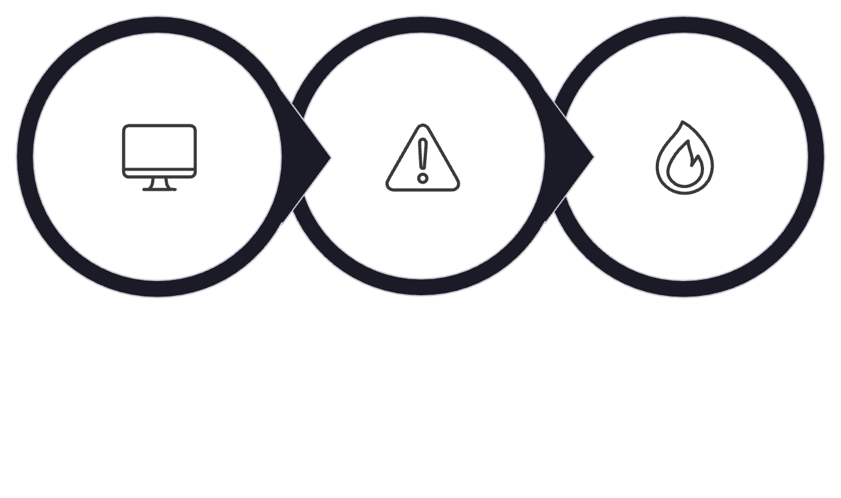
منطق کنترل و ماشین حالت متناهی
معماری FSM سه‌حالته — گذارها و شرایط
جدول گذارهای FSM
🔵 NORMAL
از حالت
به حالت
شرط
1
پایش مداوم هر دو کانال ADC — نمایش وضعیت روی LCD تمام عملگرها در حالت ایمن (Servo = 0°، Motor = 0°)
NORMAL
GAS_LEAK
ADC_Gas ≥ 819
NORMAL
FIRE
ADC_Temp ≥ 491
GAS_LEAK
FIRE
ADC_Temp ≥ 491
2
🟠 GAS_LEAK
هر حالت
NORMAL
رفع خطر + تأیید Keypad
شرط: ADC_Gas ≥ 819 فعال‌سازی آلارم صوتی، بستن شیر گاز (Servo → 90°)، نمایش هشدار روی LCD
ویژگی‌های کلیدی ISR
تمام گذارها از طریق ISR اجرا می‌شوند
تأخیر قطعی زیر 1ms تضمین‌شده
اولویت FIRE بالاتر از GAS_LEAK در همه شرایط
بازگشت به NORMAL نیازمند تأیید دستی از طریق GPIO
3
🔴 FIRE
شرط: ADC_Temp ≥ 491 بالاترین اولویت — فعال‌سازی پمپ آب (DC Motor → 100%) و بستن هم‌زمان شیر گاز
NORMAL
GAS_LEAK
FIRE

Slide 7
مدیریت همزمان حوادث
در وقوع همزمان، سیستم بلافاصله به حالت حریق ارتقا می‌یابد (منطق ارتقاء اولویت)
رویداد
اولویت
اقدام سیستم
نشت گاز مستقل
متوسط
بستن شیر گاز
بحران حریق
بحرانی
روشن کردن پمپ + بستن شیر گاز
وقوع همزمان
بحرانی (Override)
ارتقاء فوری به حالت حریق — دستور نشت نادیده گرفته می‌شود

Slide 8
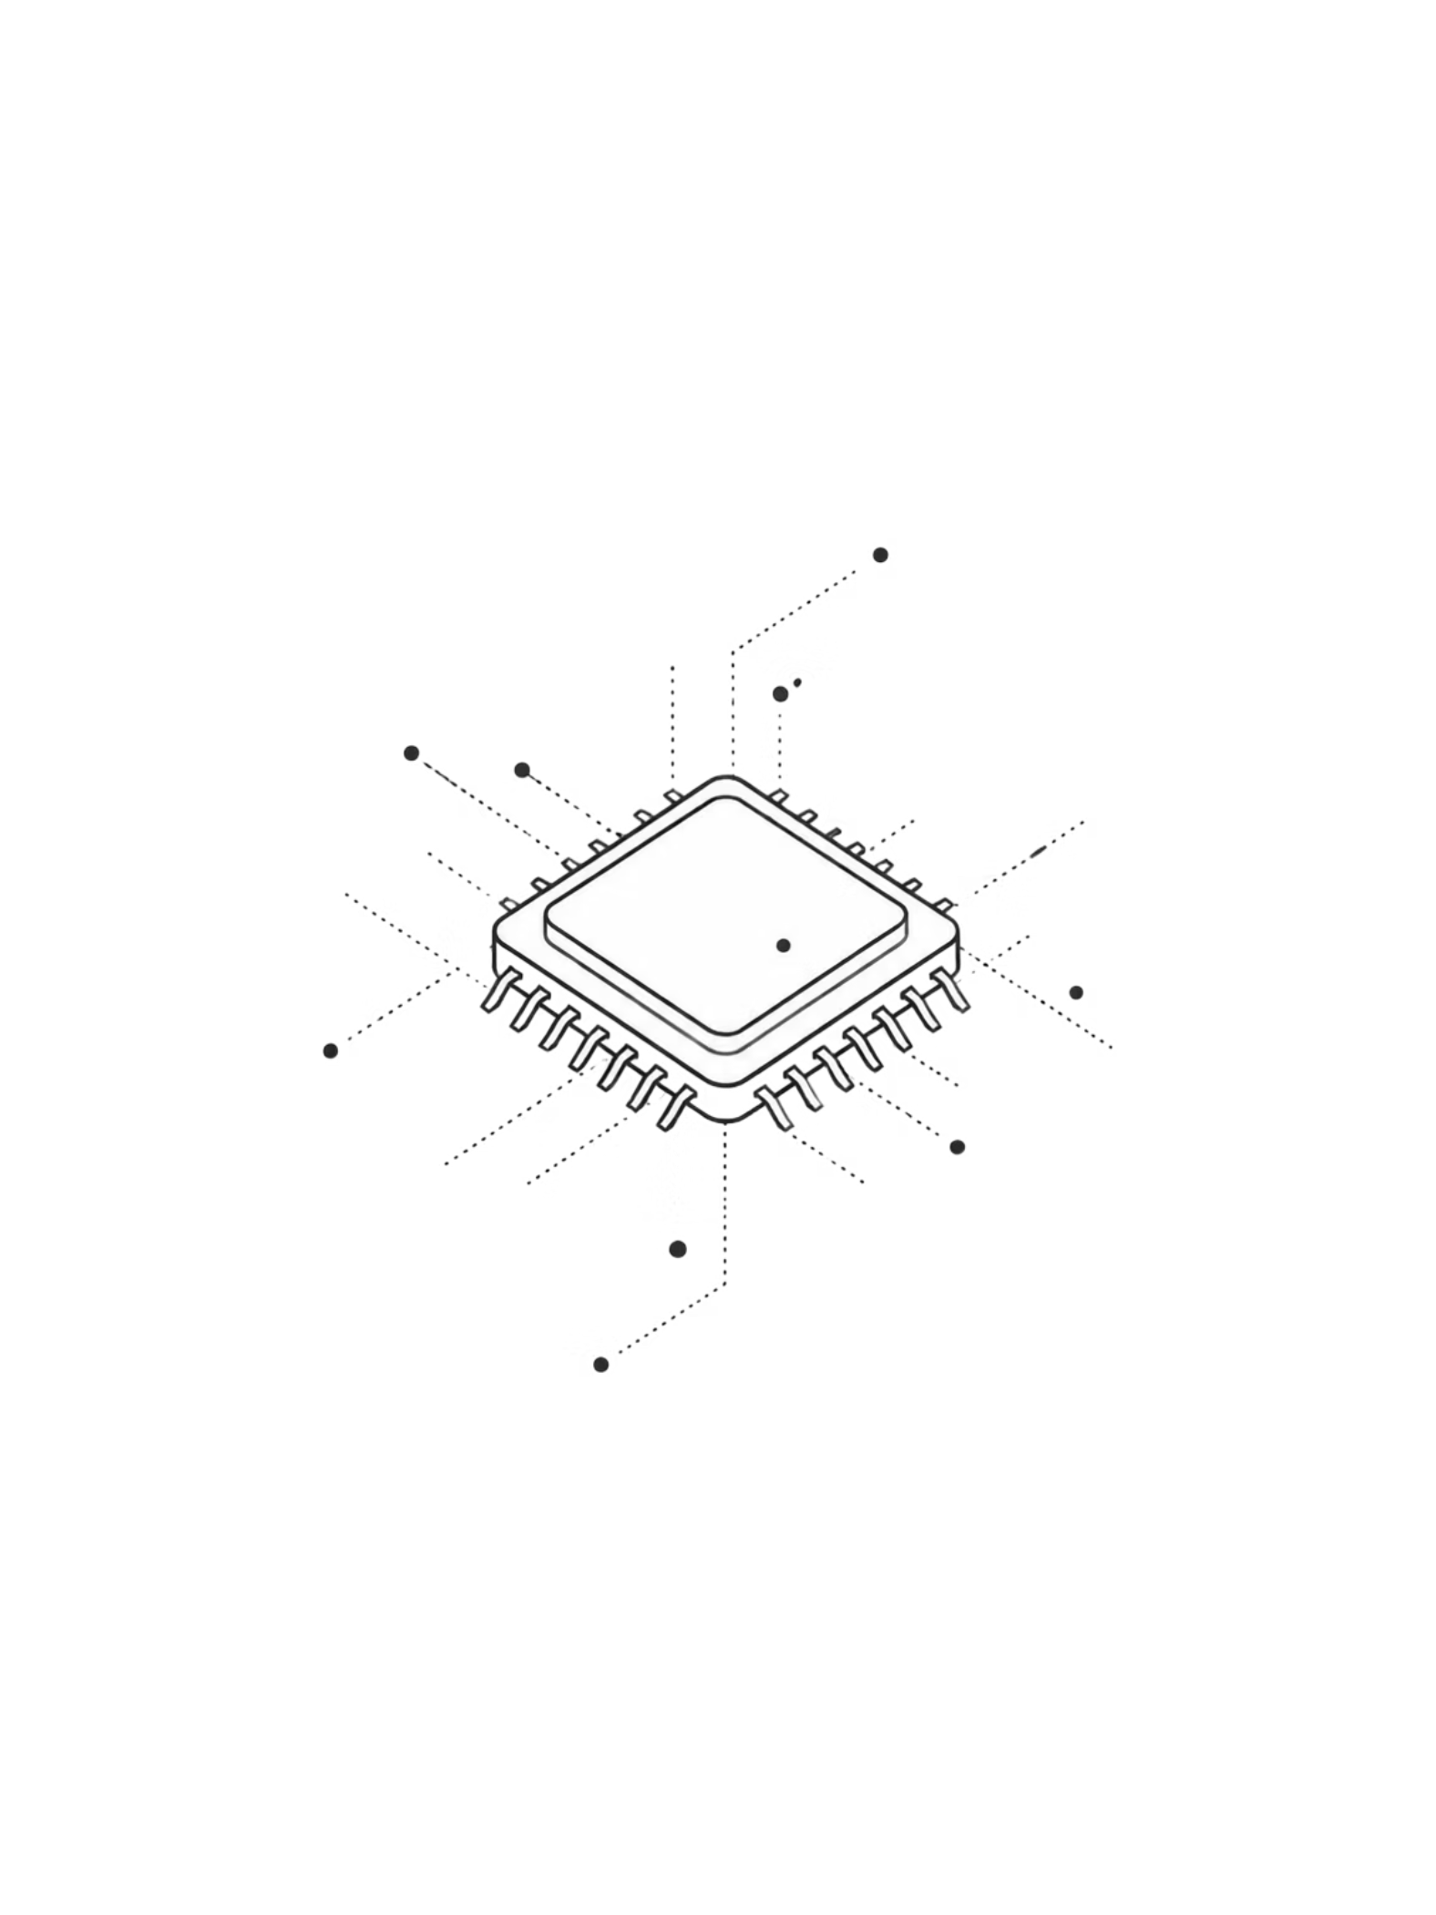
چرا رویکرد Bare-Metal؟
رویکرد سنتی Polling + Delay
راهکار ما NVIC
تایمر4 هر 10 ms وقفه سخت‌افزاری ایجاد می‌کند تا کیپد اسکن شود
پردازنده 100% زمان خود را صرف خواندن سنسورها می‌کند (واکنش زیر1 ms)
خفگی پردازنده، پاسخ کند، غیرقابل اطمینان

Slide 9
دیباگینگ و رفع موانع اجرایی
چالش 3: قفل رجیسترهای سایه سروو
چالش 2: پایه‌های شناور
چالش 1: لرزش کیپد
فعال‌سازی مقاومت Pull-Up داخلی برای جلوگیری از هذیان الکتریکی
شمارنده هوشمند 150ms برای حذف نویز (Debounce)
دستور سخت‌افزاری به‌روزرسانی رویداد تایمر (UG bit)

Slide 10

برآورد WCET و WCRT
وظیفه
زمان تخمینی
تأثیر
زمان پاسخ‌گویی کل سیستم در بدترین حالت: < 1 ms
تبدیل ADC
~15 µs
بسیار پایین
تمام وظایف بحرانی در بازه‌های زمانی بسیار کوتاه اجرا می‌شوند و پاسخ‌دهی بلادرنگ را تضمین می‌کنند.
اسکن کیپد در ISR
~3 µs
ناچیز
ارزیابی FSM
~20 µs
سریع
به‌روزرسانی LCD
~40 µs/char
کوتاه و محدود

Slide 11
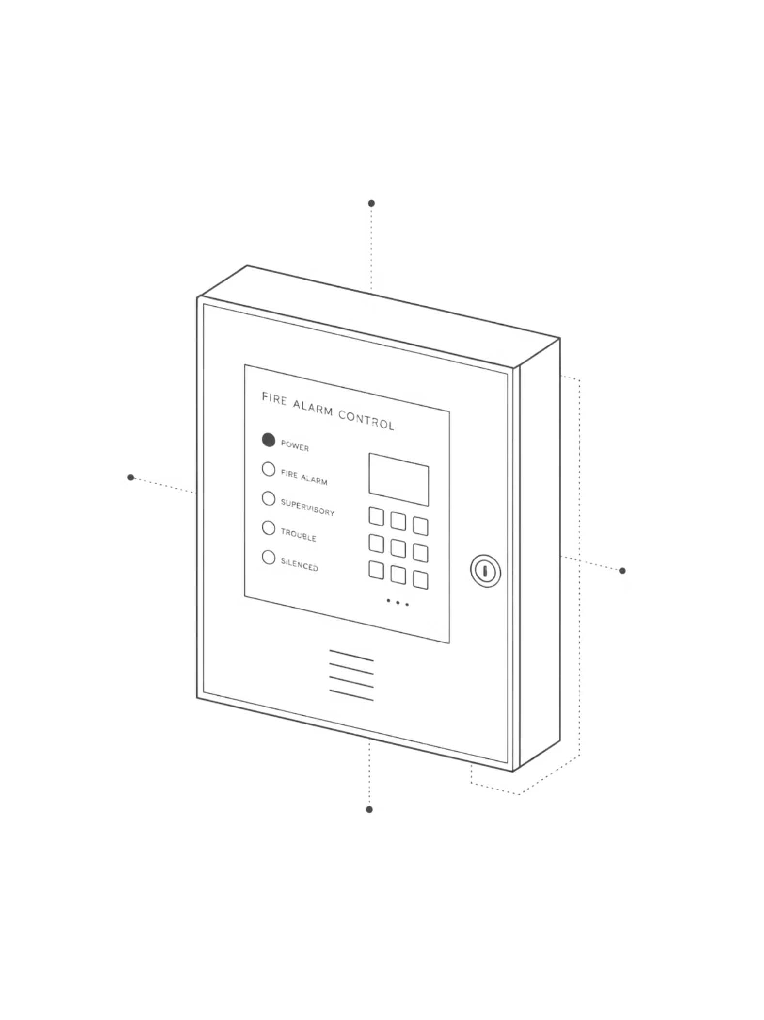
نمایش عملکرد عملی سیستم
🟠 نشت گاز
🟢 حالت عادی
GAS LEAK
بستن خودکار شیر گاز
SYSTEM SECURE
همه سیستم‌ها پایدار
🔴 حریق
FIRE ALARM
روشن شدن پمپ آب + بستن شیر گاز

Slide 12
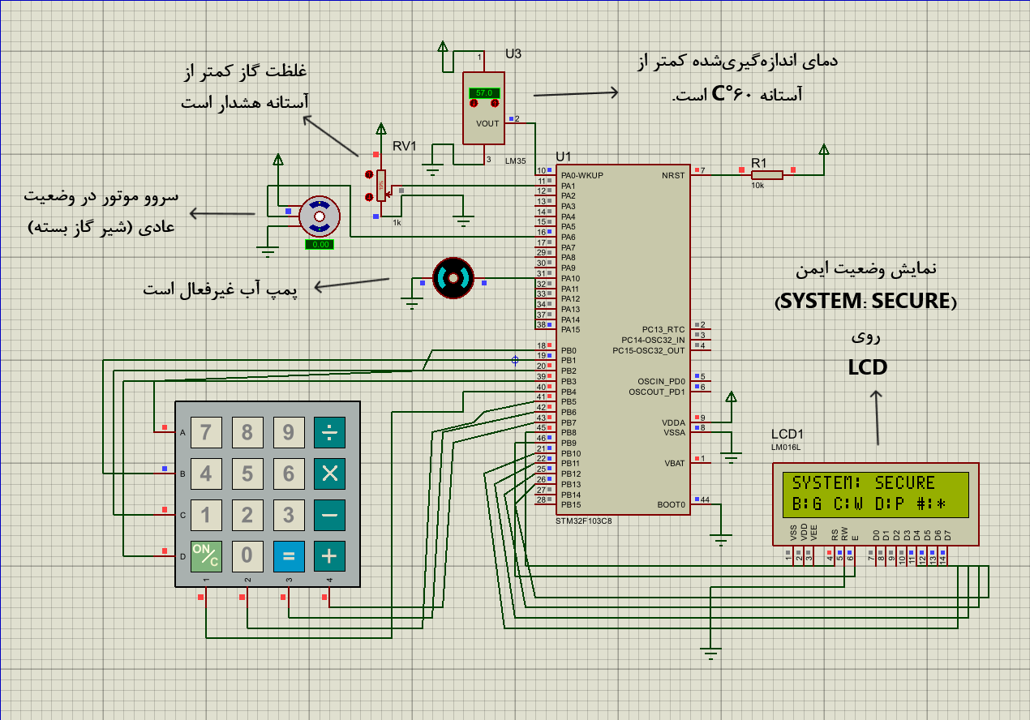
🟢 حالت عادی
SYSTEM SECURE
همه سیستم‌ها پایدار

Slide 13
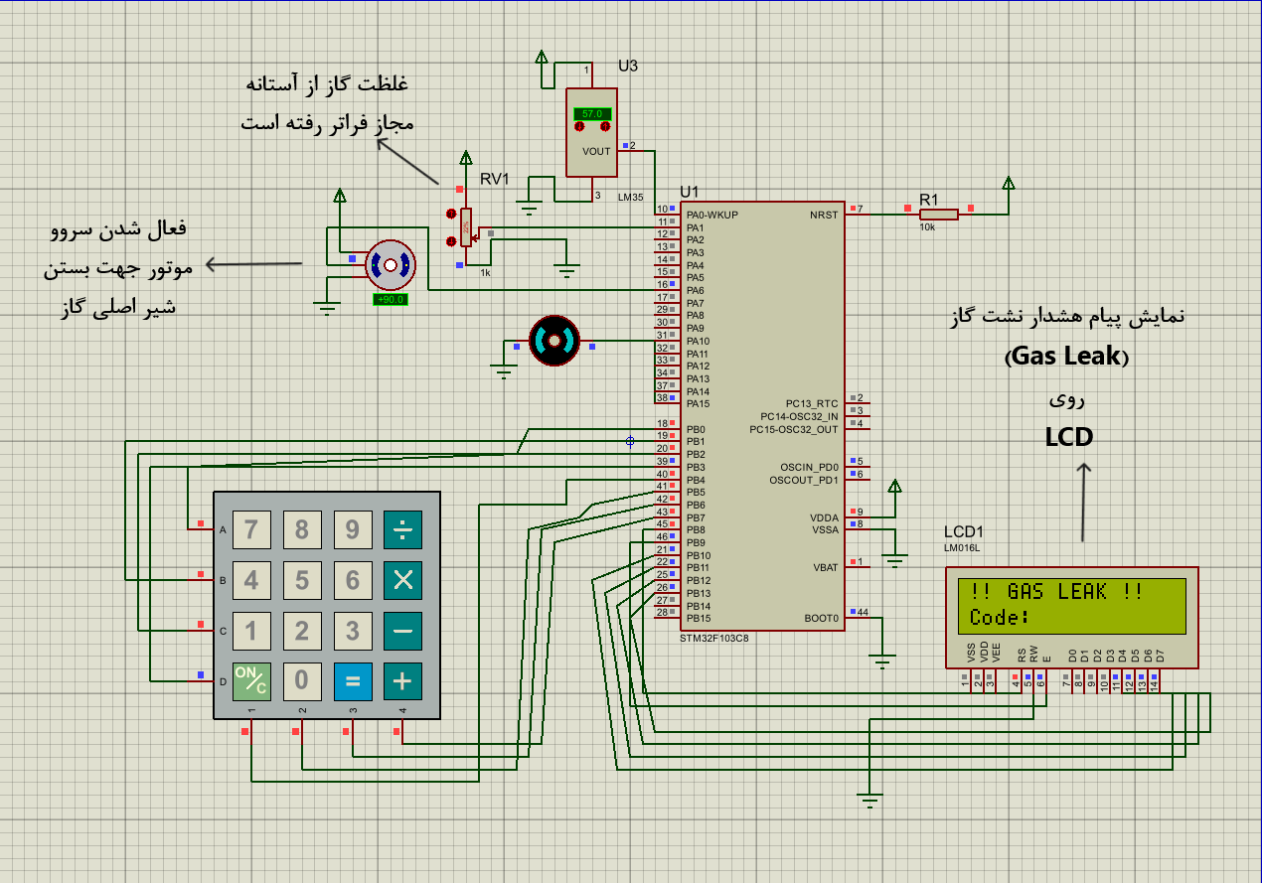
🟠 نشت گاز
GAS LEAK
بستن خودکار شیر گاز

Slide 14
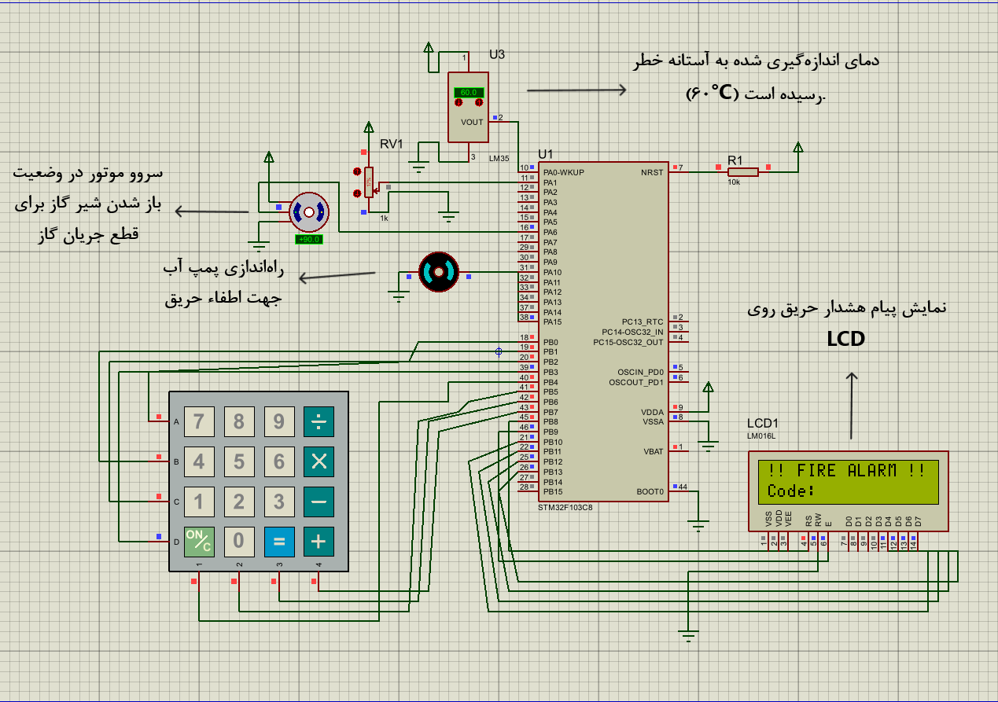
🔴 حریق
FIRE ALARM
روشن شدن پمپ آب + بستن شیر گاز

Slide 15

عملکرد کلیدهای کیپد و بازخورد منوها روی LCD
کیپد ماتریسی رابط اصلی HMI است و با مسیریابی وابسته به حالت، خطاهای اپراتور را کم می‌کند.
کلید B (شیر گاز):
کلید A (لغو و بازگشت):
اگر شیر باز باشد، منوی SHUT GAS می‌آید
اگر شیر بسته باشد، منوی OPEN GAS می‌آید
بعد از رمز ۴ رقمی، وضعیت GAS VLV: CLOSED / OPEN نمایش داده می‌شود
در بیشتر منوها، عملیات را لغو می‌کند
پیام CANCELED را نشان می‌دهد و به SYSTEM: SECURE برمی‌گردد
کلید C (پمپ آب):
وضعیت پمپ را بررسی می‌کند
اگر خاموش باشد، STRT WTR می‌آید
اگر روشن باشد، STOP WTR می‌آید
کلید D (تغییر رمز):
رمز فعلی را می‌خواهد
بعد از تایید، رمز جدید را ذخیره می‌کند
کلیدهای * و # (نمایش زنده):
* دمای لحظه‌ای را نشان می‌دهد
# غلظت گاز را نشان می‌دهد

Slide 16
دستاوردها و چشم‌انداز توسعه
دستاوردها
چشم‌انداز آینده
سیستم بلادرنگ با پاسخ < 1ms
سخت‌افزار
ماژول Wi-Fi برای قابلیت‌های IoT، نوتیفیکیشن موبایل
مدیریت همزمان I/O
نرم‌افزار
مهاجرت به FreeRTOS برای سیستم‌های پیچیده‌تر، فیلتر دیجیتال Moving Average
رابط HMI امن

Slide 17
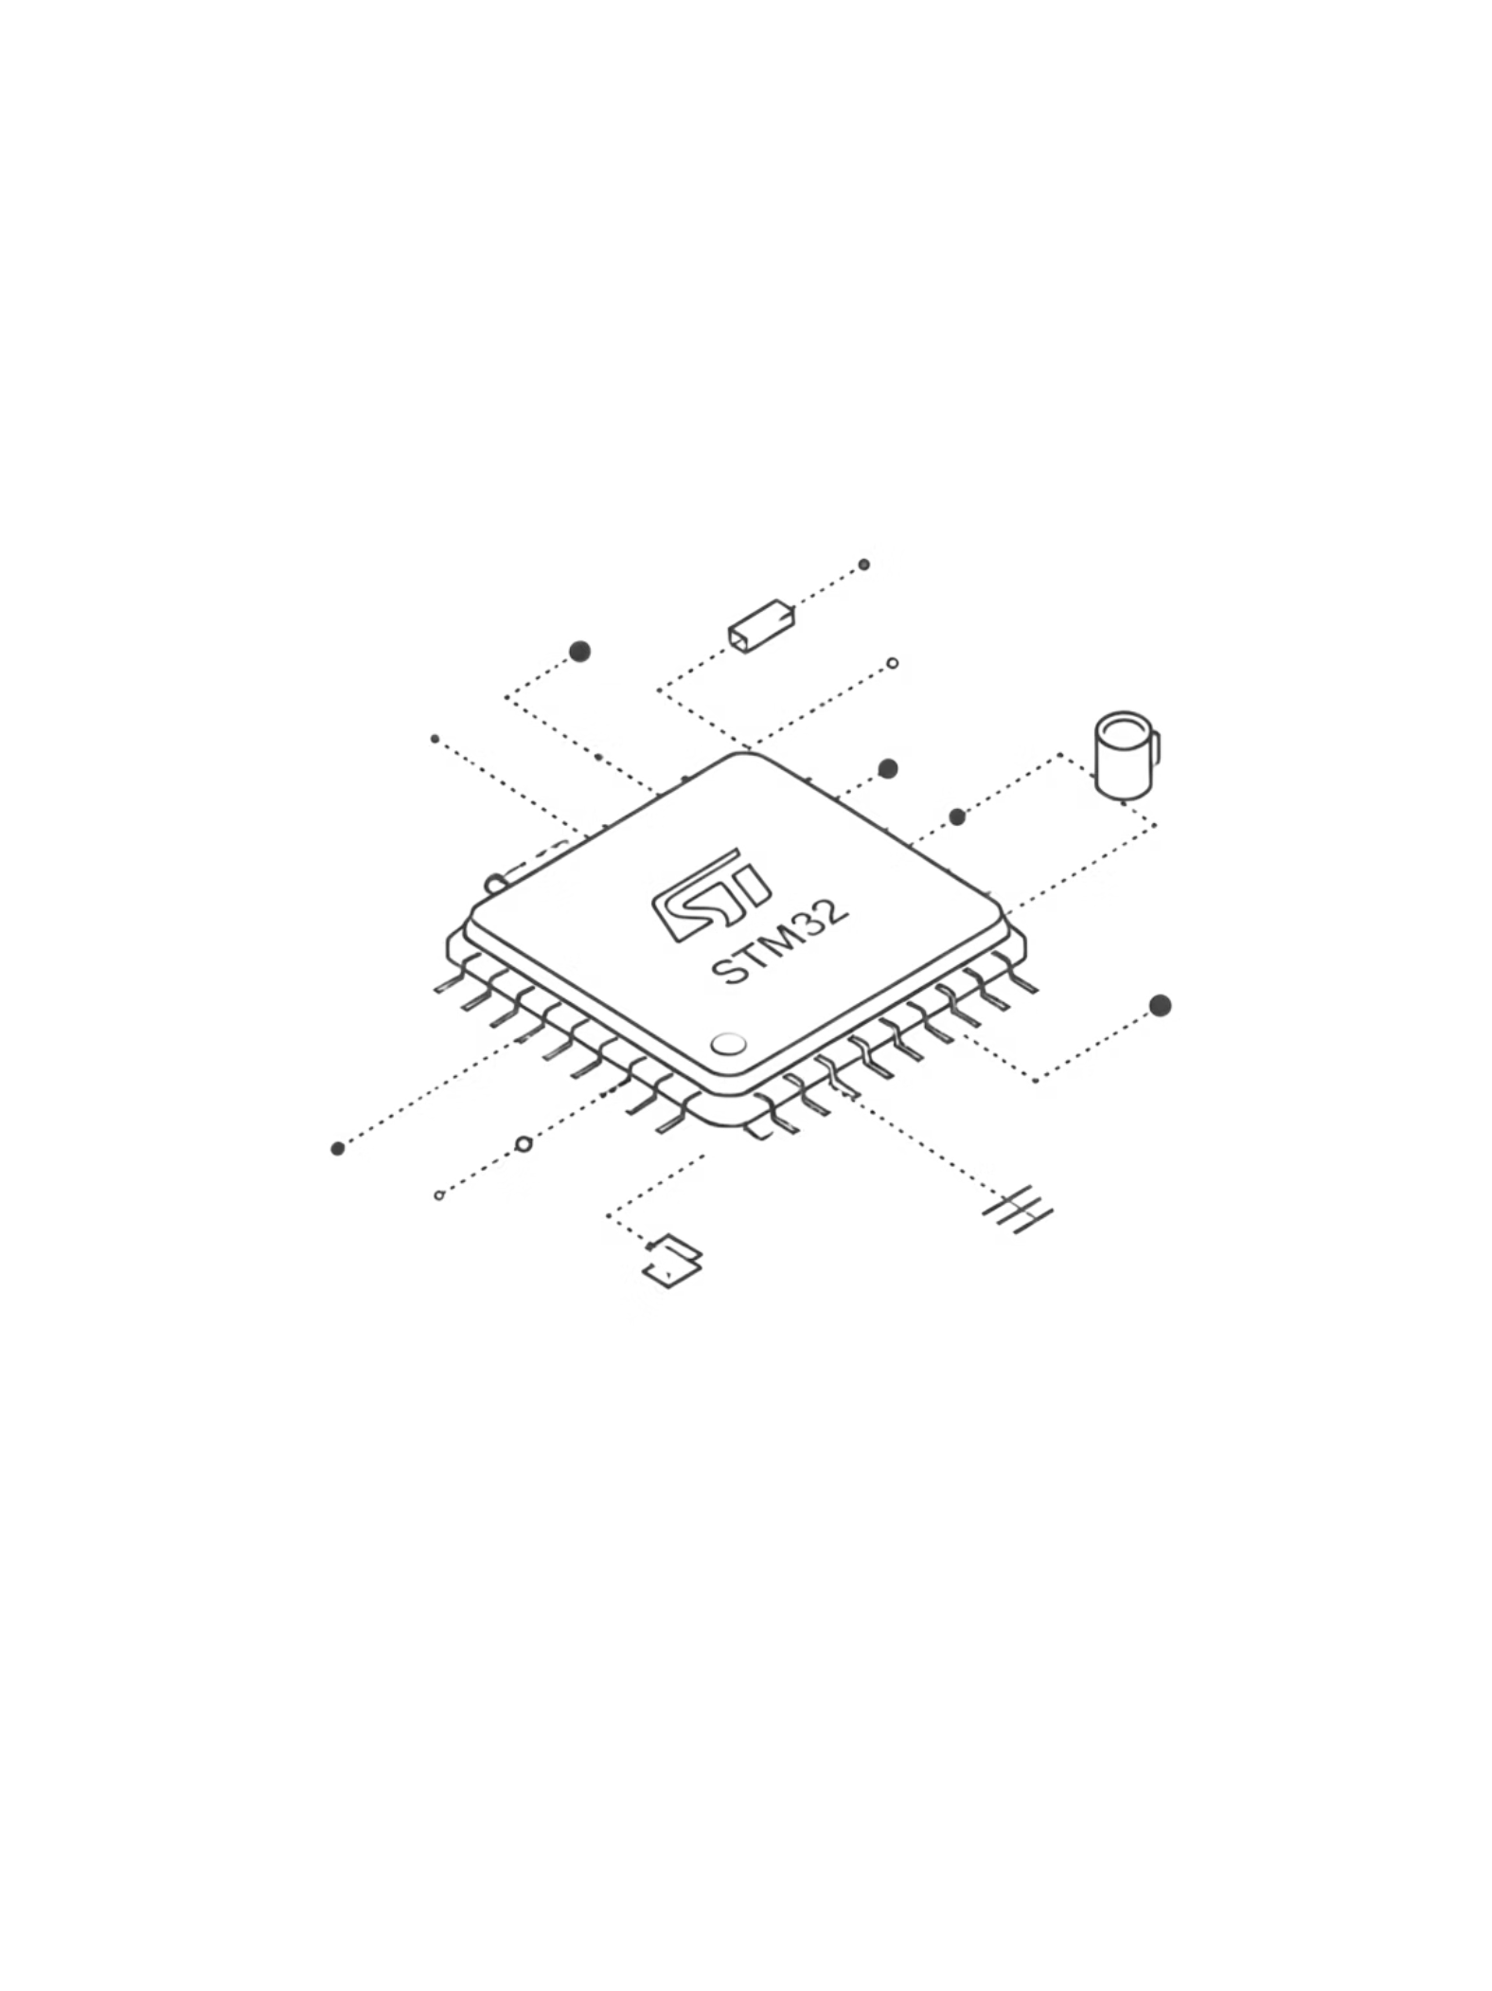
با تشکر از توجه شما
آماده پاسخگویی به پرسش‌های شما هستم.
اعضای تیم:
نوید رستمی، معید غیادی

